Slide 1
幼儿园管理系统
园长端
作者：陈思彤

Slide 2
目录
01
个人任务分工
02
教职工管理模块
03
集成测试
04
个人心得

Slide 3
个人任务分工
1.完成安和幼儿园-园长端的设计与实现
2.完成安和幼儿园-园长端的健壮性分析
3.完成安和幼儿园管理系统的用况模型文档
4.完成安和幼儿园管理系统的详细设计文档

Slide 4
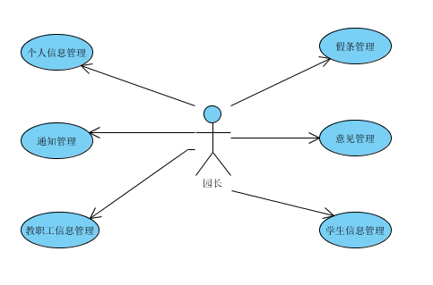
园长端
园长端由个人信息管理、教职工信息管理、学生信息管理、假条管理、通知管理、意见管理六大模块组成。
园长端用例图

Slide 5
教职工信息管理模块
1
需求
2
设计
3
健壮性分析
4
编码实现

Slide 6
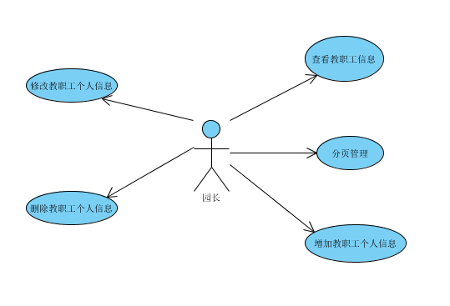
教职工信息管理需求分析
园长可以对教职工信息进行增添、查看、删除和修改，成功操作后均返回教职工信息列表，因考虑到教职工的人数，因此增加了一个分页的功能，园长可以根据需要跳转到相应的页数查看该页的教职工的信息。
教职工信息管理用例图

Slide 7
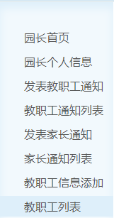
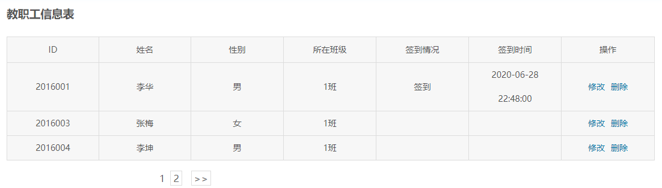
教职工信息管理设计
1.页面设计
a.增添教职工信息独立实现
b.查看、修改、删除、分页显示教职工信息都存在于“教职工列表”中
2.编码设计
增添、查看、删除、修改都由独立的函数实现，并且根据需要对增添、删除函数进行封装。

Slide 8
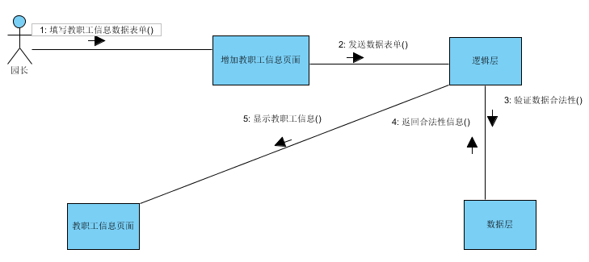
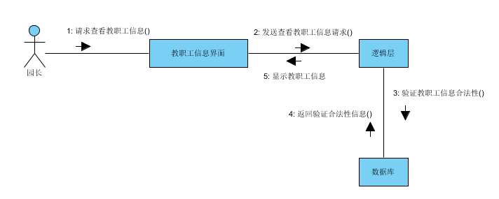
3.教职工信息管理-健壮性分析
增添教职工信息-通信图
查看教职工信息-通信图

Slide 9
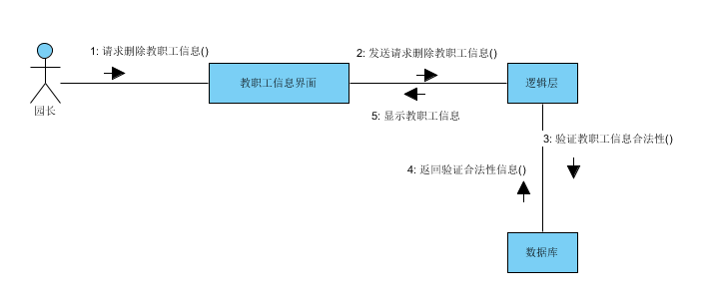
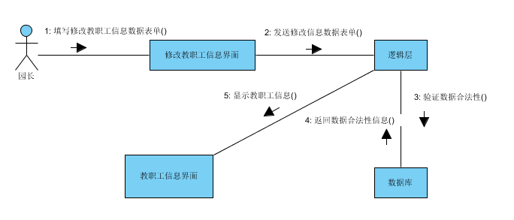
删除教职工信息-通信图
修改教职工信息-通信图

Slide 10
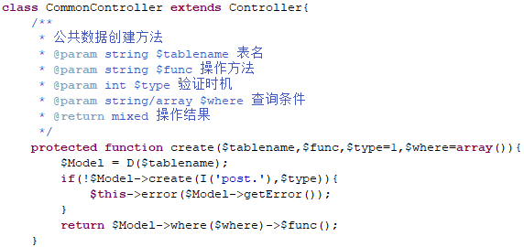
教职工信息管理-编码实现
增添、修改功能需要用的函数create()封装在CommonController类中，该管理模块的增添、查看、修改和删除功能都放在TeacherController控制类中，分页显示函数则放在TeacherModel类中，试图文件的命名以控制类中函数的名字一致。这些功能需要依靠Model、Controller、View三者共同实现。
create()函数封装实现

Slide 11
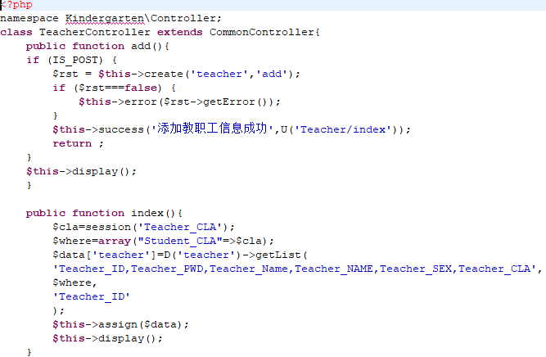
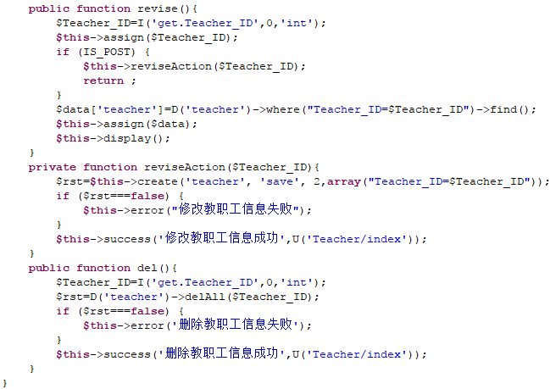
功能实现

Slide 12
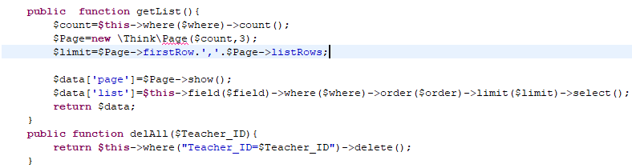
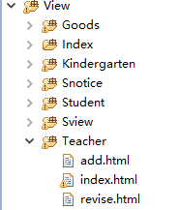
分页显示
View文件
View试图文件的命名有一定的要求：
1.文件夹的名字与控制器的名字一致。
2.html文件的命名与控制器里面函数的名字一致。

Slide 13
集成测试-以园长登录与教职工信息管理两个模块进行为例
该测试以黑盒测试为主，用过输入和输出进行测试
单元测试：
被测功能 | 输入 | 输出
增添教师信息 | 合法输入教师的个人信息将非法数据输入教师的个人信息 | 输入数据合法在查看教师信息中显示增添的教师信息输入数据不合法，增添教师失败，返回增添信息界面。
修改教师信息 | 合法输入需要修改的教师个人信息将非法数据输入需要修改的教师个人信息 | 输入数据合法，显示修改后的教职工信息输入数据不合法，修改教职工信息失败，返回教职工信息页面。
查看教师信息 |  | 显示教师信息
删除教师信息 |  | 显示不存在该教师的全部教师信息
教职工信息管理单元测试表

Slide 14
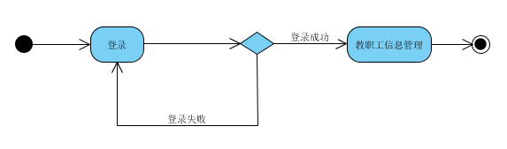
被测功能 | 输入 | 输出
登录 | 输入用户名、密码、验证码输入不存在的用户名输入错误的密码输入错误的验证码 | 登录成功，直接进入园长首页登录失败，用户名不存在或者密码输入错误，返回登录界面登录失败，用户名不存在或者密码输入错误，返回登录界面登录失败，验证码输入错误，返回登录界面
登录功能单元测试表
登录模块与教职工信息管理模块具有关联性，园长只有成功登录进入园长端首页之后，才能操作教职工信息管理模块的所有功能，因此，对二者进行单元测试之后，对两个模块进行集成测试。

Slide 15
个人心得
1.在完成项目之前，团队必须进行深度的思考和设计，对于各模块、端口需要联系的内容须进行沟通，达到命名、设计的一致性，以提高开发效率。
2.对于各模块共用的函数进行封装，达到代码复用，节省系统空间，提高开发效率。
3.开发之前，须对模块进行建模，捋清用况已经该用况的发展逻辑。

